Slide 1
(Tiết 3+4)

Slide 2
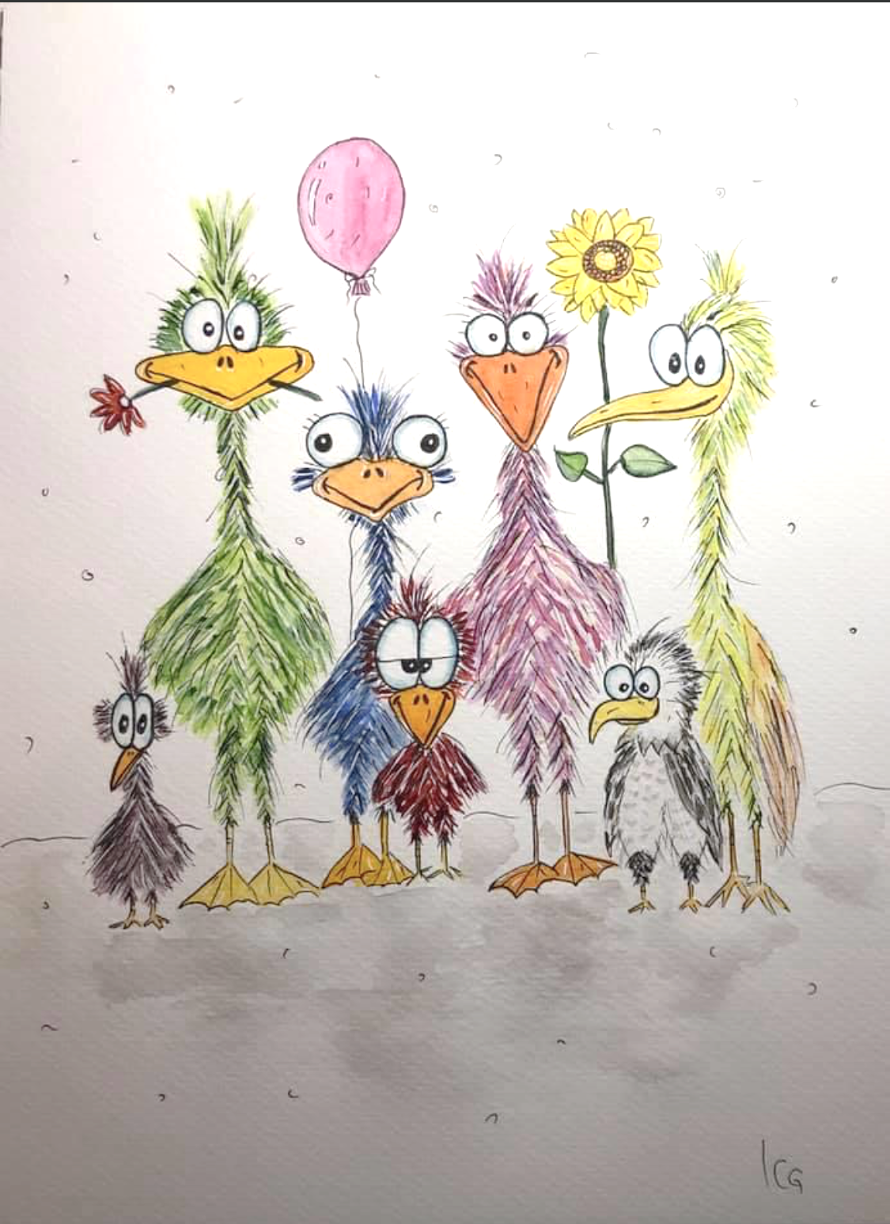

Slide 3
Quan sát các tác phẩm mĩ thuật dưới đây và cho biết:
+ Vật liệu tạo hình sản phẩm
+ Màu sắc và hình dáng

Slide 5
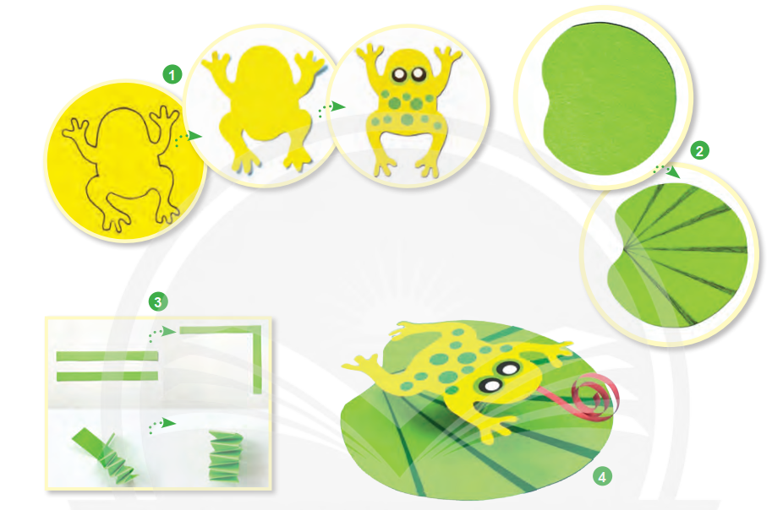
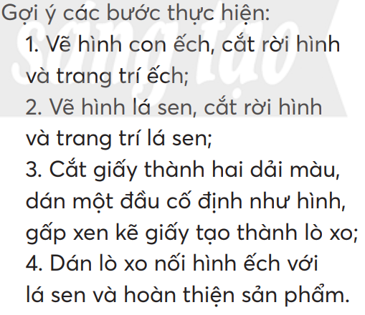

Slide 6
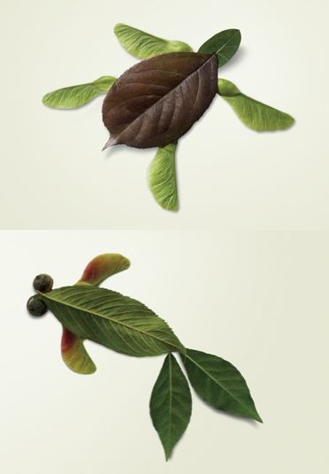
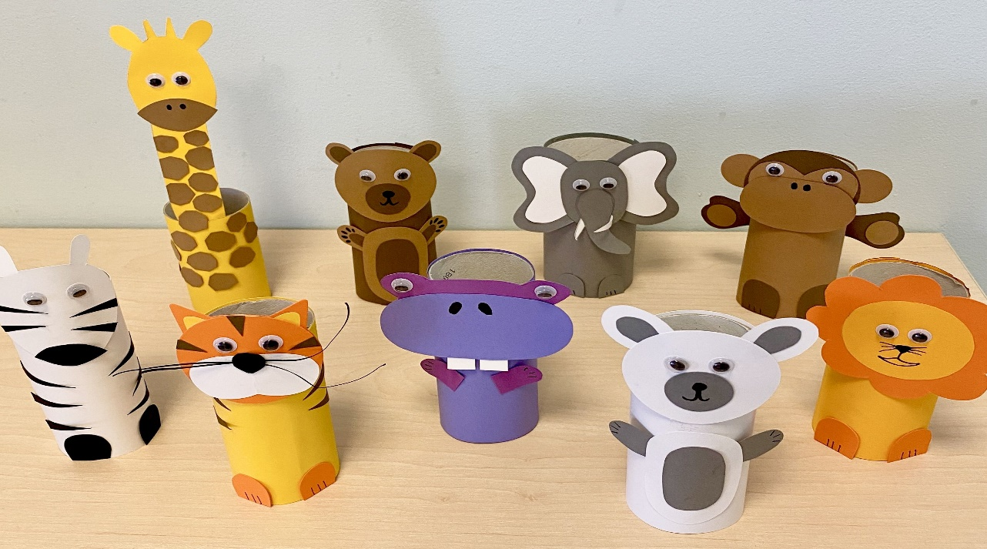
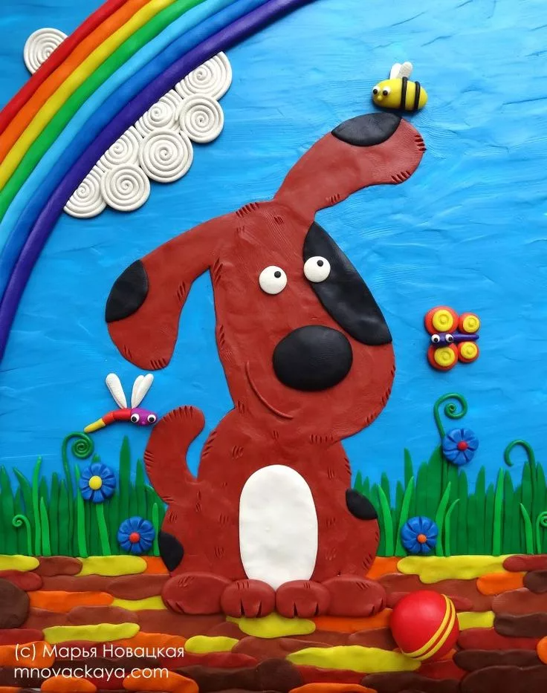
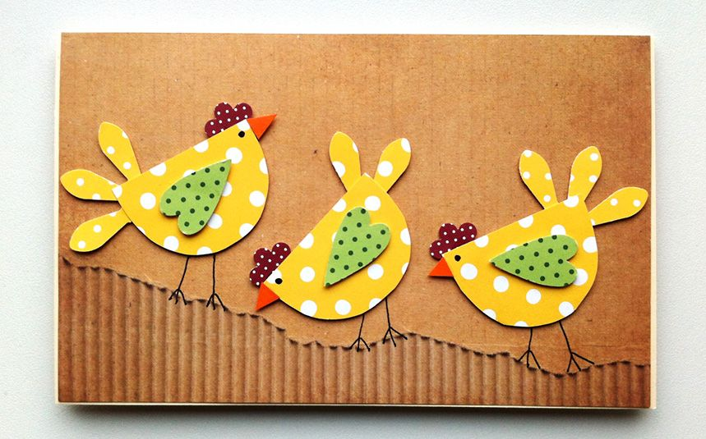
Tham khảo sản phẩm mĩ thuật

Slide 7
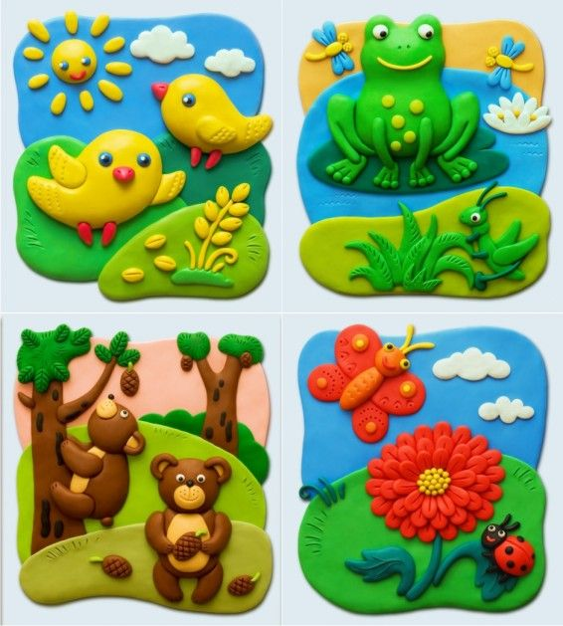

Slide 8
Góc chia sẻ sản phẩm

Slide 10
